Slide 1
Fotoclub Hub Een portfolio app voor fotoclubs
Als app op iPhone, iPad (, Mac, Vision Pro)
Als website (voor PC, Mac, Android, Xiomi..)
Meerdere fotoclubs
Tweetalig (nl,en) en wereldwijd
Staat op Apple store (gratis)
Broncode op Github (voor continuiteit, b.v. Android versie)
“Geheim” doel: 10k gebruikers
Maar wat is het?
Peter van den Hamer
Fotoclub Hub
11 Nov 24

Slide 2
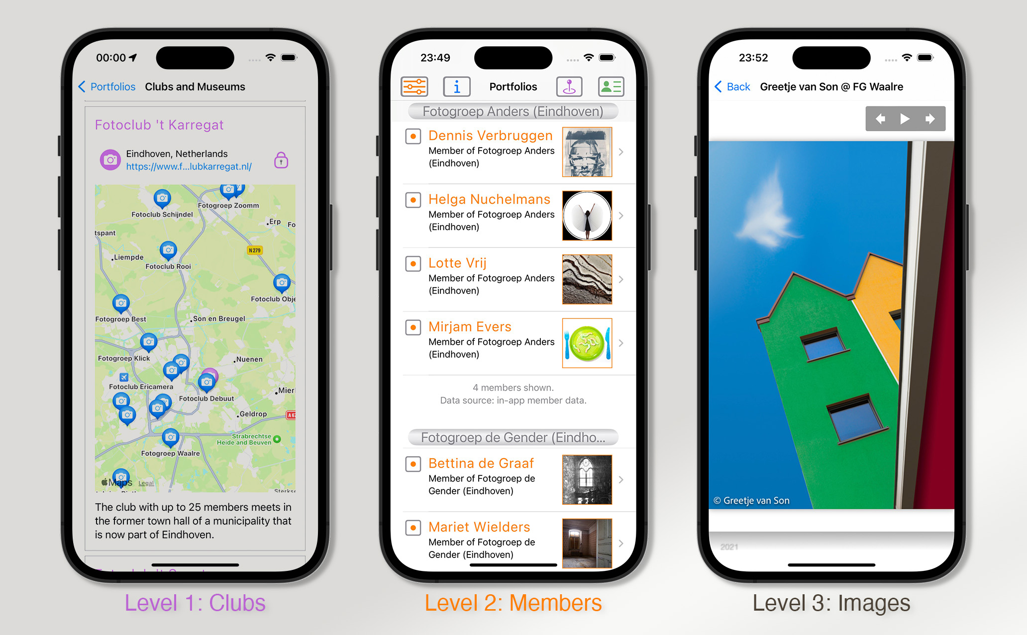

Slide 3
FG de Gender
x

Slide 4
FG de Gender

Slide 5
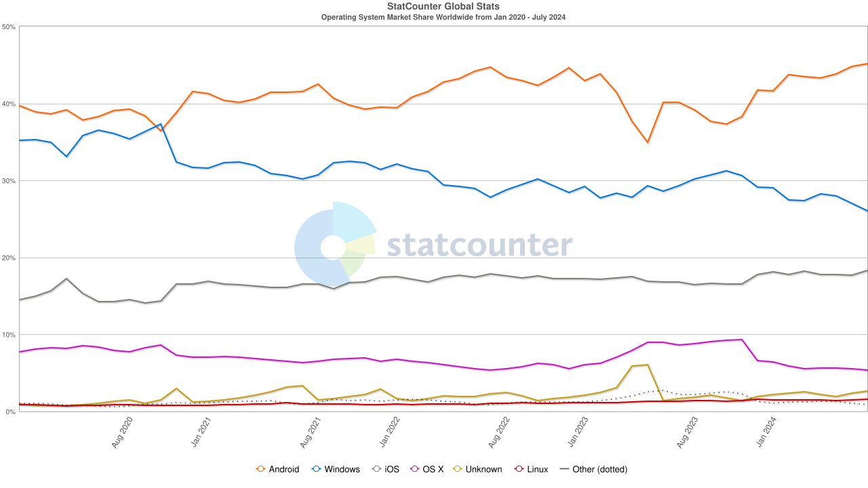
(web) Android ⤴
(web) PC ⤵
(app) iOS ⤴
(app) Mac ➡️

